Slide 1

Муниципальное дошкольное образовательное
бюджетное учреждение детский сад № 4 «Ромашка» станицы Советской муниципального образования Новокубанский район
«Развитие игровой деятельности детей раннего возраста, используя интеграцию развивающей среды».
Подготовила воспитатель
Копылова Елена Юрьевна

Slide 2

ЦЕЛЬ:
Цель создания развивающей среды в дошкольном образовательном учреждении — обеспечение жизненно важных потребностей формирующейся личности: витальных (потребности в пище, воде, отдыхе и защищенности) , социальных (потребности в общении , дружбе, признании в социуме), духовных (стремление к знаниям, творчеству, красоте.). Развивающая среда выступает в роли стимулятора, движущей силы в целостном процессе становления личности ребенка, она обогащает личностное развитие.

Slide 3
Функция и цель воспитателя
Функция педагога заключается в том, чтобы, используя предметно -развивающую среду и ее средства, помочь ребенку обнаружить в себе и развивать то, что присуще ему. Поэтому особое внимание в детском саду уделяется конструированию среды, в которой происходит обучение и саморазвитие творческой активности дошкольника.

Slide 4
Требования к развивающей
предметно-пространственной среде:
Развивающая предметно-пространственная среда должна быть:
развивающей
содержательной
насыщенной
трансформируемой
полифункциональной
вариативной
доступной
безопасной

Slide 5
Предметно – развивающая среда в детском
саду должна:
Иметь привлекательный вид;
Выступать в роли естественного фона жизни ребенка;
Снимать утомляемость;
Положительно влиять на эмоциональное состояние;
Помогать ребенку индивидуально познавать окружающий мир;
Давать возможность ребенку заниматься самостоятельной деятельностью.

Slide 6
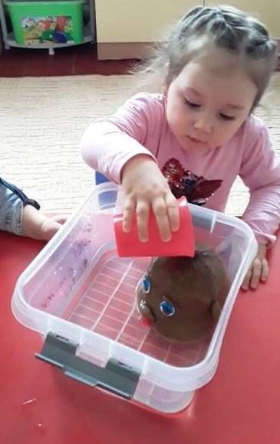
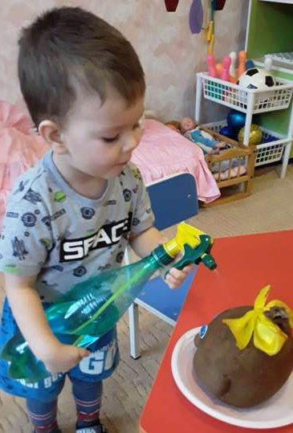
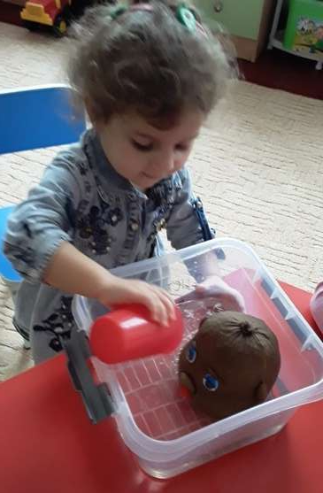
Опыт МДОБУ № 4 по формированию у детей элементарных знаний о растительном мире, условиях прорастания семян.
Для того, чтобы этот процесс стал более интересным и привлекательным я изготовила «Травянчиков» - игрушек из опилок с семенами внутри, при правильном уходе у которых появятся росточки.

Slide 7
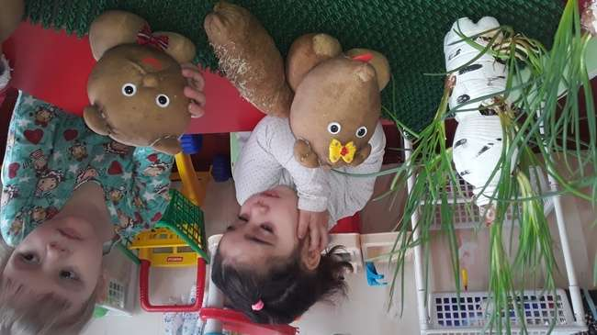
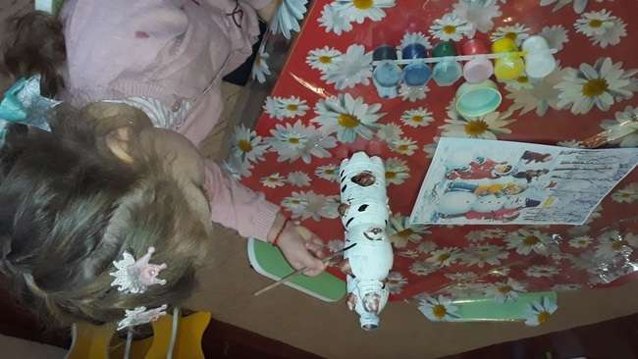
.
Знакомство с русскими березами , высаживаем будущие веточки-лучок.

Slide 8
Мои герои выполняют еще и обучающую функцию, мы используем их как настольный театр и дети могут показывать знакомые им сказки, озвучивая того или иного героя, тем самым развивая свою речь.
Итак, вашему вниманию я предлагаю сказку «Колобок».
Герои нашего «огорода на подоконнике» изготавливались в разное время, поэтому и растительность не у всех одинаковая. Дети вместе с воспитателем планируют стричь героев, готовить для них идеи для причесок.
Так, например лиса-девочка, герой женского рода, поэтому и прическа для нее планируется «нарядная», а волку челку можно и подстричь - формируется гендерное воспитание.
Подстриженные всходы планируем скормить пернатым на участке детского сада, пророщенное зерно – прекрасный зеленый корм для птиц!

Slide 9
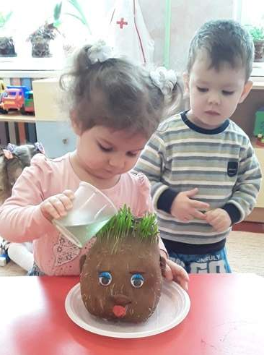
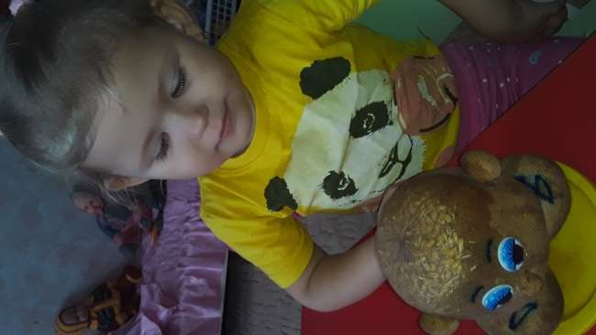
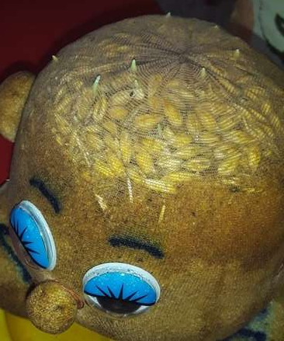
Наши первые работы:
наблюдаем за всходами,
ухаживаем.

Slide 10
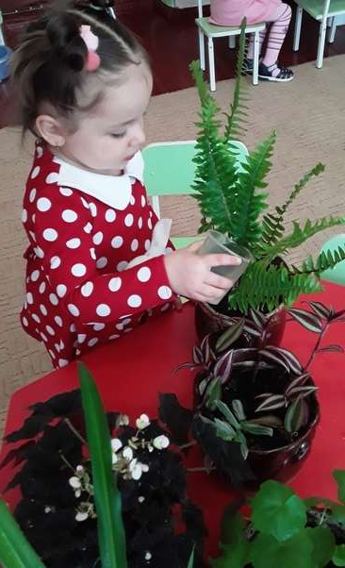
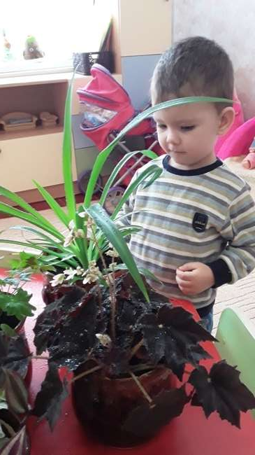
.
Ухаживаем за комнатными цветами,
радуемся появлению цветов на комнатных растениях.

Slide 11
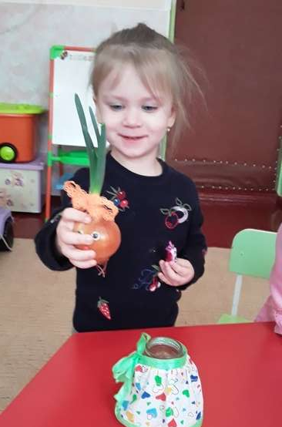
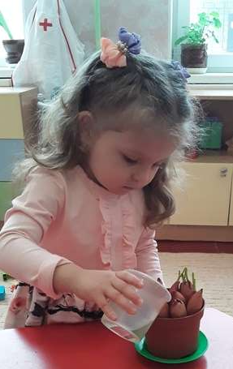
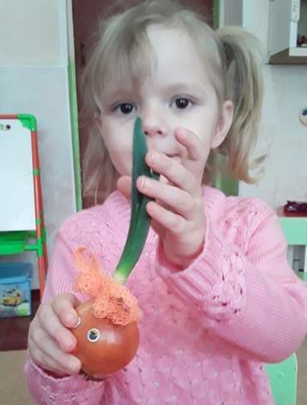
Продолжаем заниматься посадкой лука, создаем декорации- «лес»
для наших будущих героев сказок.

Slide 12
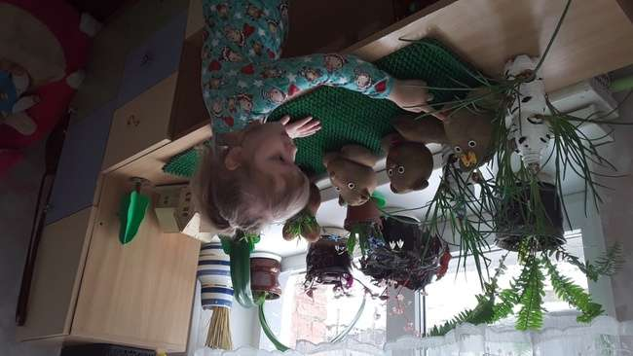
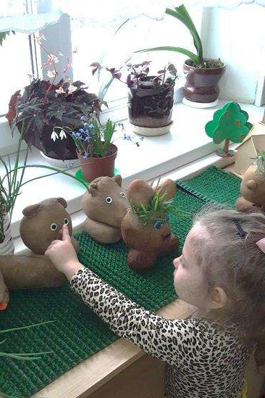
А вот и новые герои сказки «Колобок.»

Slide 13
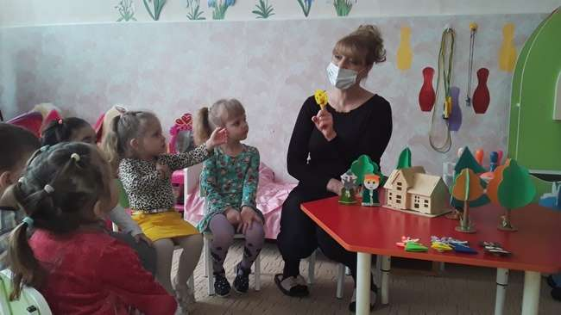
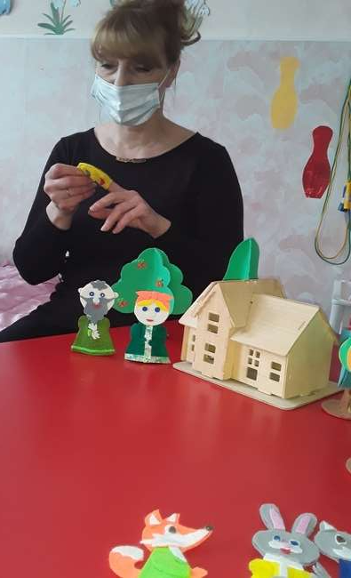
После показа воспитателем пальчикового театра сказки
«Колобок» дети смело повторяют и закрепляют
знакомую сказку.

Slide 14
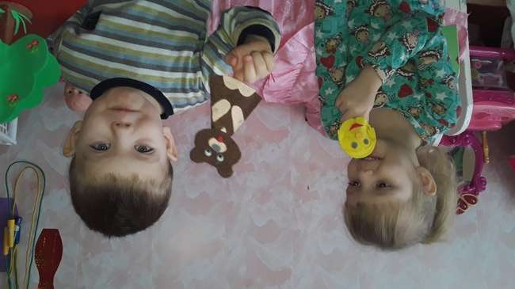
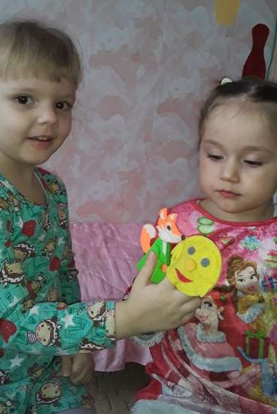
Наши юные актеры.

Slide 15
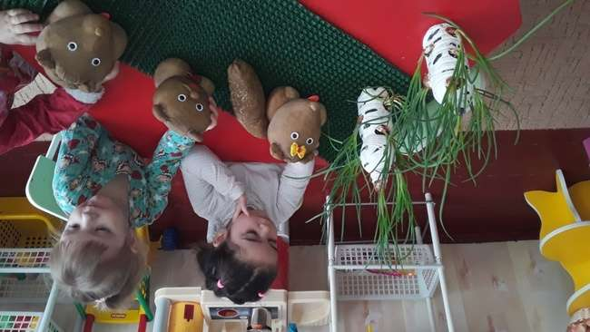
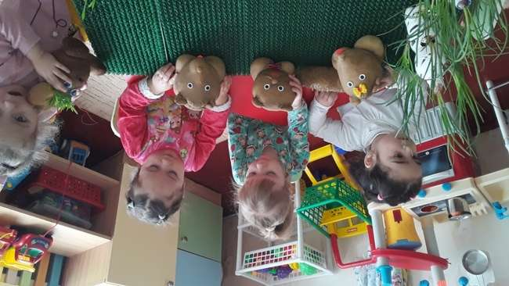
Дружно подпевают песенку Колобка.
Дети пробуют себя в разных ролях.

Slide 16
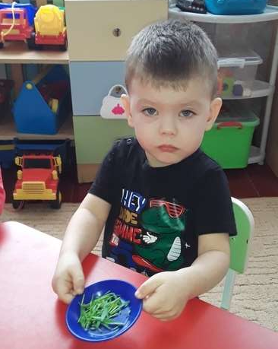
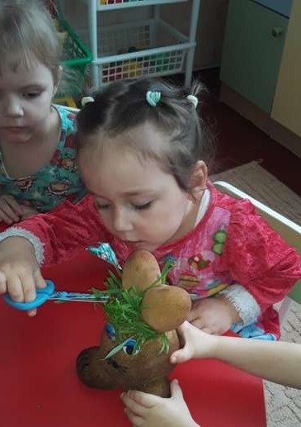
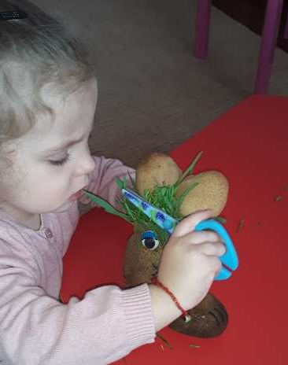
Дети в роли парикмахеров…
Готовят обед птицам нашего двора.

Slide 17
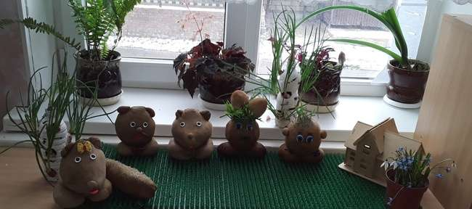
Вот такой «театр-огород» получился у нас с ребятами.
Вывод: с помощью таких игрушек «Травянчиков» дети младшего дошкольного возраста смогут познакомиться с основными принципами выращивания из зерна – росточка, с понятиями ухода за комнатными растениями, также мы сможем воспитать у детей любовь к живой природе.

Slide 18
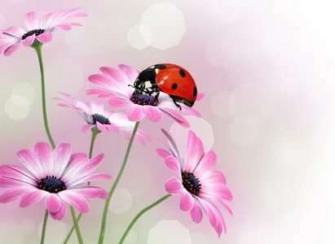
Спасибо за внимание!

